Slide 1

WireMock. Get started
Антонян А.Э.

Slide 2
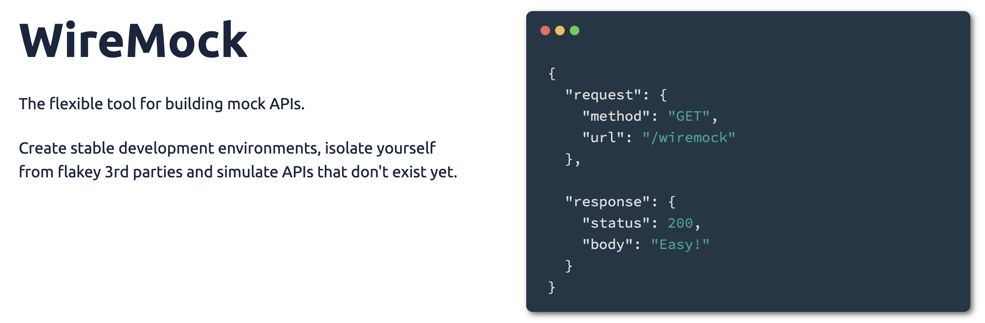
Инструмент для создания mock-заглушек

Slide 3
Потенциальные пользователи
backend
frontend
test
Разработка сервисов без зависимости от других сервисов, использование в автотестах
Разработка по согласованной спецификации без зависимости от серверной части
Тестирование конкретных сервисов и приложений в отрыве от части зависимостей

Slide 4
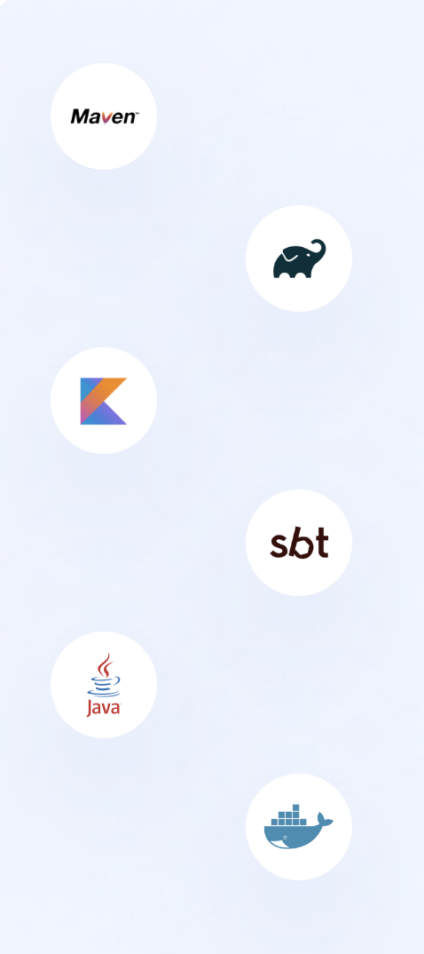
Способы запуска
Внутренняя зависимость java-проекта
Запуск из jar-файла
Использование docker-образа

Slide 5

Способы конфигурирования
Встроенный API
Конфигурационные файлы

Slide 6
Основные шаги конфигурирования
Сопоставление запросов
Настройка wiremock
Генерация ответов
Использование конфигурационных файлов, вкл./выкл. логирования и т.д.
Request, env, переданные параметры, встроенные функции
Метод, URL, Headers, Body

Slide 7
Дополнительные возможности
Проксирование запросов (частичное проксирование)
Сценарии (несколько запросов-заглушек, срабатывание которых зависит от последовательности их вызова)
Callbacks и webhooks
Добавление timeout и fail response
Логирование запросов, статистика
etc.

Slide 8
Полезные ссылки
https://wiremock.org/ (официальный сайт)
https://hub.docker.com/r/wiremock/wiremock (docker-образ)
https://habr.com/ru/company/rostelecom/blog/679276/ (статья на habr с описанием конфигурации запросов)
https://habr.com/ru/company/rostelecom/blog/679330/ (статья на habr с описанием конфигурации ответов и прочего функционала)

Slide 9
Спасибо за внимание!
Вопросы?

